Slide 1
วิชา โปรแกรมสำเร็จรูปทางสถิติ (2204-2109)
บทที่ 2 การประมวลผลข้อมูล
(Data Processing)
Asst. Prof. Juthawut Chantharamalee
Assistant Professor in Computer Science (Chairperson of B.Sc. Program in Computer Science) Office. Suan Dusit University, Phone. (+66) 2244-5691 Email. juthawut_cha@dusit.ac.th, jchantharamalee@gmail.com

Slide 2
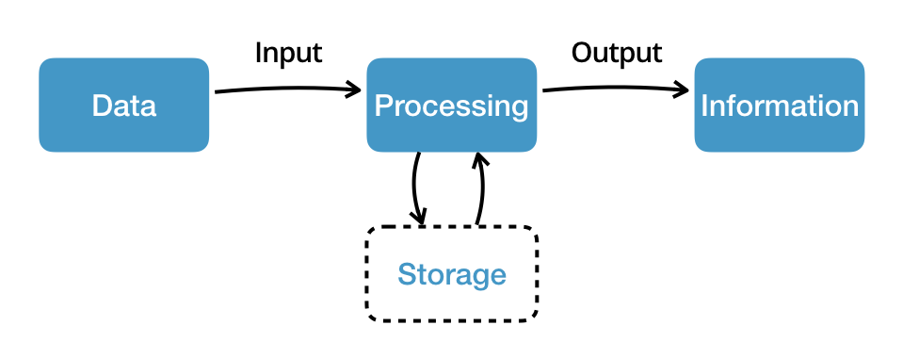
2.1 ความหมายของการประมวลผลข้อมูล
การประมวลผลข้อมูล (Data Processing) คือ กระบวนการที่ประกอบด้วยส่วนสำคัญ 3 ส่วน คือ

Slide 3
2.1 ขั้นตอนในการประมวลผลข้อมูล
ขั้นตอนในการประมวลผลข้อมูล แบ่งเป็น 3 ขั้นตอน คือ
1. การเตรียมข้อมูล (data preparing) โดยการเก็บรวบรวมข้อมูลที่ได้มาจาก
รายงาน (Reporting)
ทะเบียน (Registration)
สำมะโน (Census)
การสำรวจ (Survey)
การทดลอง (Experiment)
การสัมภาษณ์ (Interview)
การตอบแบบสอบถาม (Questionnaire)

Slide 4
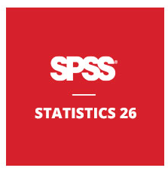
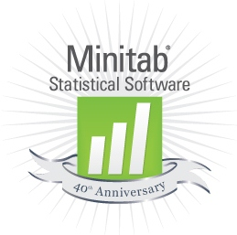
2.1 ขั้นตอนในการประมวลผลข้อมูล
ขั้นตอนในการประมวลผลข้อมูล แบ่งเป็น 3 ขั้นตอน คือ
2. การประมวลผลข้อมูล (data processing) ทำได้โดยการหาพิสัย ความถี่ มัธยฐาน ฐานนิยม ส่วนเบี่ยงเบนมาตรฐาน โดยมีการนำโปรแกรมสำเร็จรูปทางสถิติเข้ามาช่วย เช่น

Slide 5
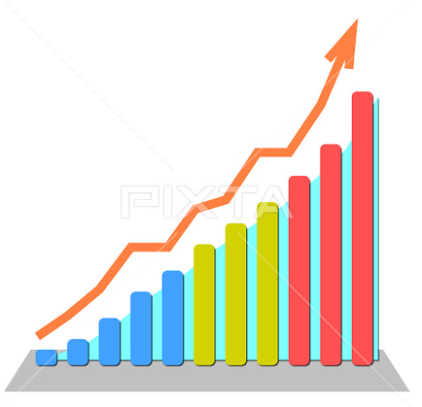
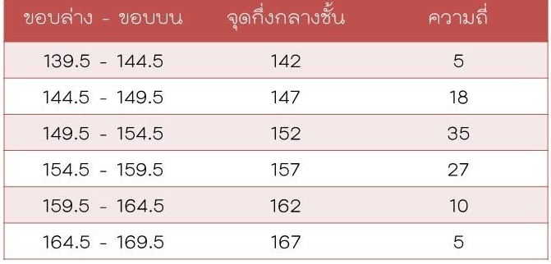
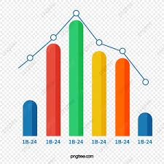
2.1 ขั้นตอนในการประมวลผลข้อมูล
ขั้นตอนในการประมวลผลข้อมูล แบ่งเป็น 3 ขั้นตอน คือ
3. การแสดงผลข้อมูล (Data presentation)
หลักจากที่ข้อมูลถูกประมวลผลเสร็จเรียบร้อยแล้วจะได้ข้อมูลสำหรับประมวลผล การแสดงผลข้อมูลออกนั้นอาจแสดงอยู่ในรูปของกราฟ ตารางแจกแจงความถี่ แผนภูมิ เป็นต้น

Slide 6
Thank You
จบการนำเสนอ Any Question

